Slide 1

AFRIQUE DE L'OUEST — SAISON DES PLUIES 2026
Une compassion partagée
face aux pluies diluviennes
Le Président Alassane Ouattara exprime sa solidarité aux familles endeuillées de Côte d'Ivoire, dans un contexte de pluies diluviennes touchant plusieurs pays du golfe de Guinée.
2 juillet 2026
Sources : Présidence de la République de Côte d'Ivoire · AIP · Abidjan.net · France 24 · Al Jazeera · Reuters

Slide 2
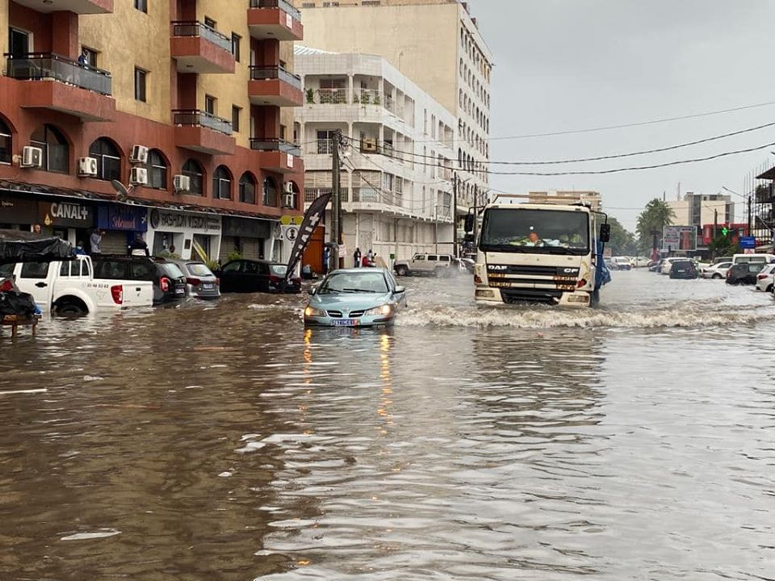
CÔTE D'IVOIRE · CONTEXTE
Une saison des pluies particulièrement meurtrière
Dans la nuit du dimanche 28 au lundi 29 juin 2026, des pluies torrentielles se sont abattues sur le district autonome d'Abidjan, provoquant des inondations et des glissements de terrain dans plusieurs communes.
La commune d'Attécoubé concentre le bilan le plus lourd, avec une vingtaine de décès, en partie sur un site précédemment évacué puis réoccupé.
Le gouvernement a annoncé la construction de 12 000 logements à Songon et le long de l'autoroute du Nord, pour reloger environ 60 000 personnes exposées au risque d'inondation.
59
Rue inondée à Abidjan, juin 2026
décès liés aux inondations depuis mi-mai 2026
02

Slide 3
MESSAGE DU PRÉSIDENT DE LA RÉPUBLIQUE
« En ces heures douloureuses, marquées par les conséquences dramatiques des récentes pluies, j'adresse mes condoléances les plus sincères aux familles endeuillées et j'exprime ma profonde solidarité à toutes les personnes touchées par cette tragédie. »
Alassane Ouattara
Président de la République de Côte d'Ivoire — Communiqué du 2 juillet 2026
03

Slide 4
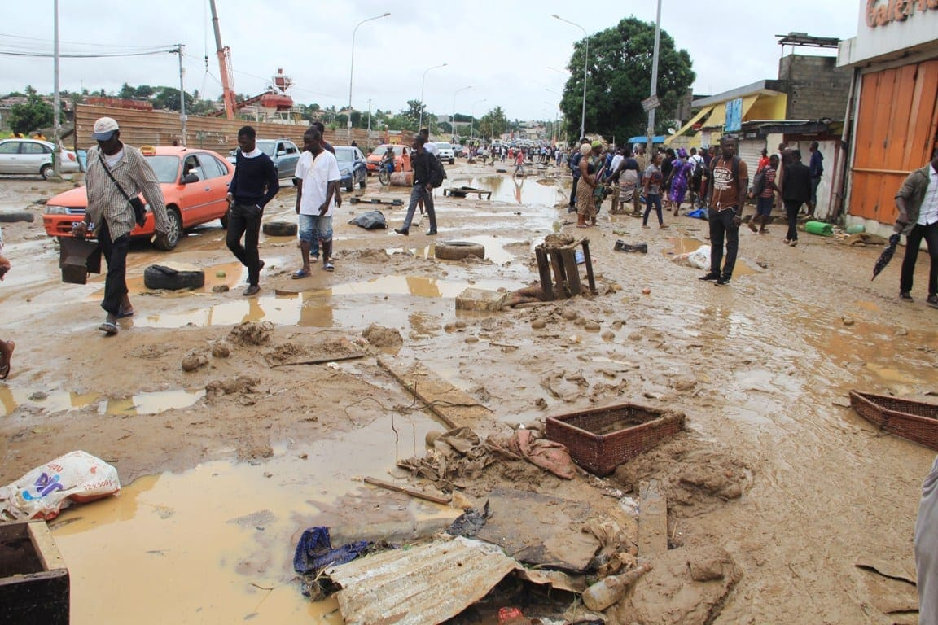


RÉPONSE DE L'ÉTAT
Des conditions de vie dignes, sûres et sécurisées
« Notre priorité est de faire en sorte que chaque famille impactée retrouve, dans les meilleurs délais, des conditions de vie dignes, sûres et sécurisées. »
12 000 logements à loyer modéré
Construits à Songon et le long de l'autoroute du Nord
≈ 60 000 personnes à reloger
Abidjan, au lendemain des inondations
Familles affectées par les opérations de déguerpissement
04

Slide 5


ENGAGEMENT PRÉSIDENTIEL
Assistance immédiate, solutions durables, unité nationale
Une réponse durable
Un appel à l'unité
« L'urgence est d'apporter une assistance rapide et efficace aux sinistrés, mais également de mettre en œuvre des solutions durables pour éviter la répétition de telles catastrophes. »
« Dans cette épreuve, restons unis et solidaires. Ensemble, nous surmonterons cette tragédie et reconstruirons avec détermination, dans le respect de la dignité de chaque citoyen. »
05

Slide 6


UNE ÉPREUVE RÉGIONALE
Un même épisode pluvieux frappe le golfe de Guinée
Depuis la fin juin 2026, les mêmes systèmes pluvieux touchent successivement plusieurs capitales du golfe de Guinée. Au-delà de la Côte d'Ivoire, le Ghana, le Togo, le Bénin et le Nigéria font face à des inondations qui appellent à la solidarité et à une réponse coordonnée à l'échelle sous-régionale.
Côte d'Ivoire
Ghana
Togo
Bénin
Nigéria
06

Slide 7

AFRIQUE DE L'OUEST · GHANA
Ghana
Accra et le sud du pays — 29 juin 2026
Pluies exceptionnelles : environ 140 mm tombés en une journée sur Accra.
Plus de 470 personnes secourues ; armée et police déployées en appui.
Bilan encore évolutif : au moins 12 morts selon les services de secours.
12+
décès confirmés par les pompiers ghanéens, bilan en cours de consolidation
07

Slide 8
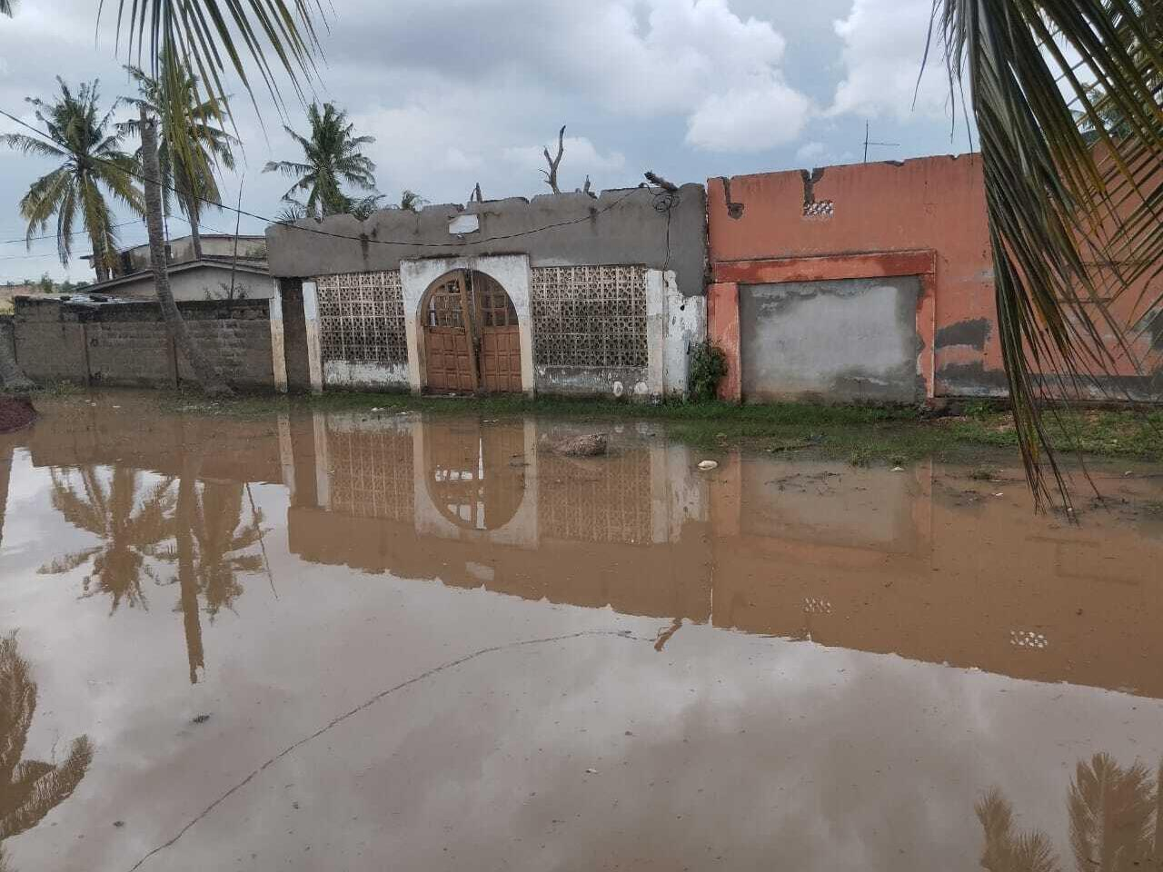
AFRIQUE DE L'OUEST · TOGO
Togo
Grand Lomé et région Maritime — nuit du 28 au 29 juin 2026
Quartiers d'Adakpamé, Agoè-Nyivé et Bas-Mono envahis par les eaux.
Maisons, écoles et églises endommagées ou abandonnées.
Plan de réponse de sécurité civile déclenché par le gouvernement togolais.
5+
décès recensés dans le Grand Lomé et la région Maritime
08

Slide 9
AFRIQUE DE L'OUEST · BÉNIN
Bénin
Cotonou et zones lacustres — saison des pluies 2026
Quartiers de Cotonou (1er, 2e, 3e, 6e et 9e arrondissements) et So-Ava vulnérables.
Programme d'assainissement pluvial de Cotonou (PAPC) en cours de renforcement.
Appel des autorités à la responsabilité citoyenne face aux déchets dans les caniveaux.
09

Slide 10
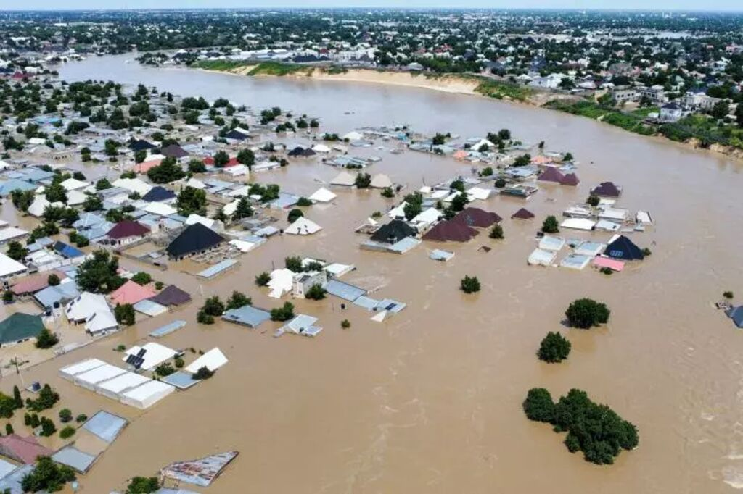
AFRIQUE DE L'OUEST · NIGÉRIA
Nigéria
Lagos — dimanche 29 juin 2026
Quartiers d'Oshodi, Ikorodu, Lekki et Gbagada submergés par les eaux.
Terminal international de l'aéroport Murtala Muhammed temporairement fermé.
Aucun décès signalé à ce stade, selon les autorités de l'État de Lagos.
0
décès signalé à ce stade à Lagos, selon les autorités locales (2 juillet 2026)
10

Slide 11

POUR ALLER PLUS LOIN
Reportages vidéo sur les inondations en Afrique de l'Ouest
Cliquez sur une vignette pour ouvrir le reportage correspondant.
Côte d'Ivoire
Ghana
Togo
Bénin
Nigéria
59 morts en 10 jours d'inondations
Accra, une capitale sous les eaux
Grand Lomé sous les eaux
Cotonou : la lutte contre les inondations
Lagos, quartiers submergés
France 24
AM Show / GBC
TRT Afrika
Reportage
Reportage
Vidéos hébergées par des médias tiers (France 24, chaînes nationales, TRT Afrika). Liens ouverts dans le navigateur par défaut.
11

Slide 12
« Restons unis et solidaires. Ensemble, nous surmonterons cette tragédie et reconstruirons avec détermination, dans le respect de la dignité de chaque citoyen. »
Alassane Ouattara, Président de la République de Côte d'Ivoire
De la Côte d'Ivoire au Ghana, du Togo au Bénin et au Nigéria — solidarité avec toutes les familles touchées par les pluies diluviennes en Afrique de l'Ouest.
Sources : Présidence de la République de Côte d'Ivoire · AIP · Abidjan.net · France 24 · Al Jazeera · Reuters · Premium Times · Icilome
12

